Slide 1
곤충의 유기적 곡선을 이용한
가구 형태의 연구
- 위형우 -

Slide 2
차례
1. 연구배경
2. 작가연구
3. 제작방법
4. 연구작품
5. 발전방향

Slide 3
1. 연구 배경 - Motive
인간의 예술 활동은 대부분 자연의 형태를 모방하여 이루어짐
각자 주관적인 자연 속 감흥의 대상을 자신의 표현 소재로 사용
곤충 - 외형적으로 독특한 구조와 훌륭한 조형미
다양한 형태와 색감과 질감
-> 많은 예술가들에게 창작의 모티브 제공
문학, 회화, 디자인, 공예 영화 등 많은 분야에서 창작의 대상

Slide 4
1. 연구 배경 - Motive
- 곤충의 구조적, 형태적, 동적 특성에서 찾아볼 수 있는 유기적 곡선과
특징적인 부분을 이용 <추상적 개념, 변형, 성장과정 (X)>
- 세분화하여 조합하거나 부분적 확대 등을 통한 적용으로서
조형화에 접근
-> 형태의 모방이 아닌 추상적이며 독특한 이미지를 가구라는
매체에 적용하여 기존 가구의 기능만을 수행하는 획일화된
이미지에서 벗어나 근래에 와서 요구되고 있는 개성적 공간 연출에
부합하고 미적 성격이 강한 하나의 조형요소로서의 가구
(Art Furniture)를 제작하고자 함

Slide 5
1. 연구 배경 - Item
의자
인간이 휴식을 취하는 가구로서 가장 기초적인 가구 디자인의 대상
공간과 개인을 직접적으로 이어주는 매체
실용성과 장식성의 기능을 동시에 지니고 있어 인간의 복잡한 생활기능
을 만족
사용 목적에 따라 여러 형태로 발전
< ex) 식탁용, 사무용, 거실용, 강의용, 로비용 >
인간의 신체와 가장 긴밀하게 접촉되므로 쓰임을 고려하여 발전해온 공예적 관점에서 볼 때 다뤄볼 수 있는 매력적인 아이템

Slide 6
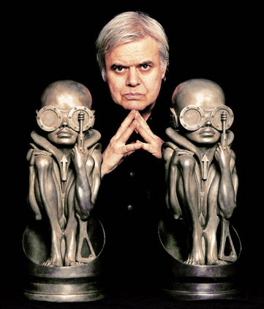
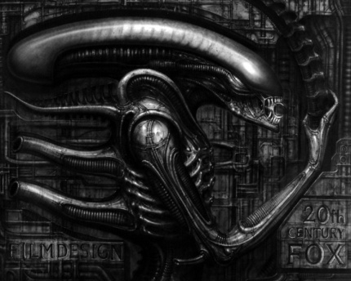
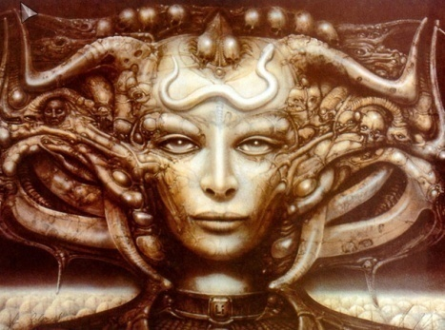
2. 작가 연구 - H.R 기거 (Hans Ruedi Giger)
H.R 기거 (Hans Ruedi Giger)
1940년 2월 5일 스위스 태생
초현실주의 작가
영화 에일리언으로 잘 알려졌으며 바이오
메카니즘의 창시자
독특하고 인상 깊은 일러스트 작업으로
유명하지만 그만의 조형성이 담겨있는 조형물,
가구 시리즈도 널리 알려져 있다.

Slide 7
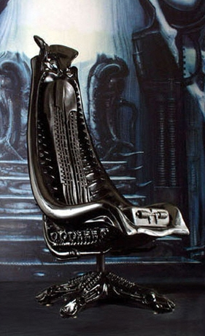
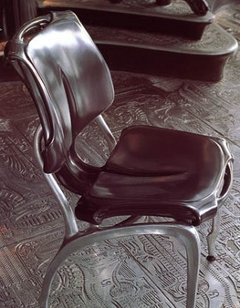
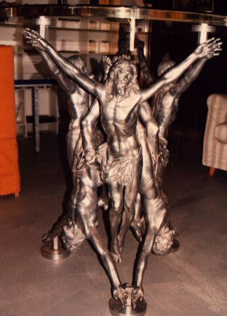
2. 작가 연구 - H.R 기거 (Hans Ruedi Giger)
독특하고도 자유로운 일러스트를 표현하기 위해
캐스팅 기법을 주로 사용
미래적인 분위기 연출을 위해 알루미늄을
주재료로 표현

Slide 8
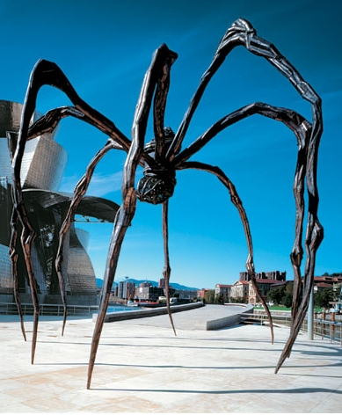
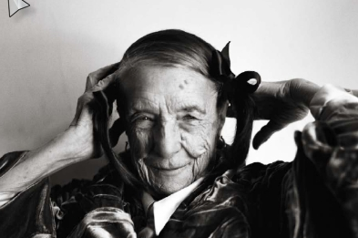
2. 작가 연구 - 루이스 부르주아 (Louise Bourgeois)
- 루이스 부르주아 (Louise Bourgeois)
1911 - 2010
신체를 연상케 하는 에로틱 조각부터, 한땀
한땀 바느질한 천작품, 선과 점의 드로잉 등
다양한 재료와 양식의 작업 등으로 여성
작가군을 선도
런던 테이트 모던, 도쿄 롯뽄기 힐즈 모리타워,
서울 한남동 리움 미술관 앞에는 마망이라는
거대한 거미 조형물

Slide 9
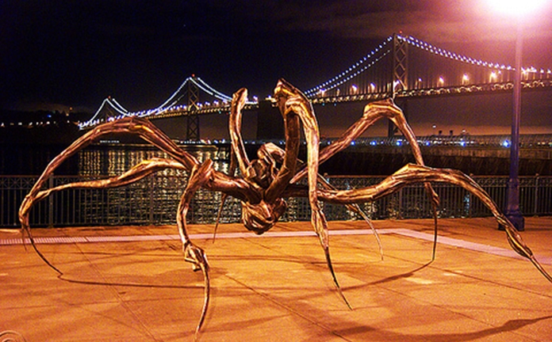
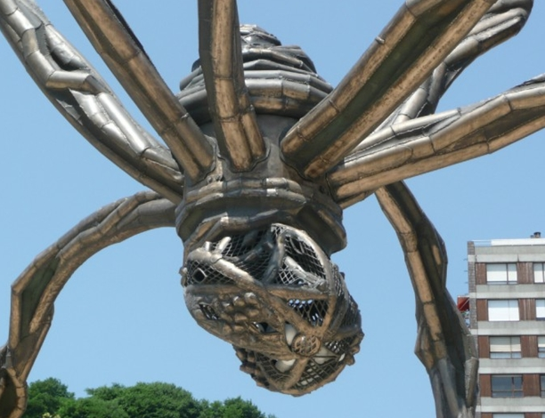
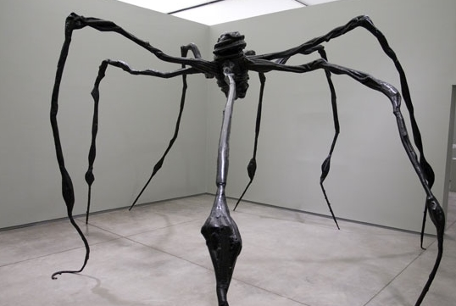
2. 작가 연구 - 루이스 부르주아 (Louise Bourgeois)
유년기의 내밀한 공포를 구현한 거미
Maman(엄마)는 강력한 심리적 환영을 반영
한 작품으로 작가 자신의 어머니와 관련있
는 작품
자신의 소중한 알들을 강철의 우리 안에 보
호하고 있는 거미는 공포와 경외를 불러일
으키지만 육중한 몸체의 높이는 가는 다리
들로 겨우 균형을 이루고 있어 상처받기 쉬
운 연약함을 느끼게 한다.

Slide 10
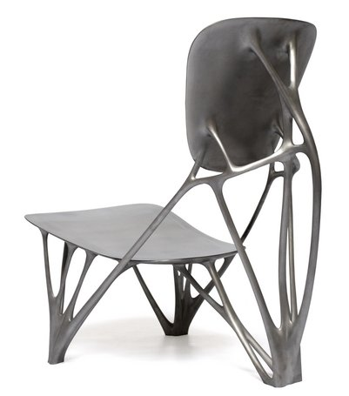
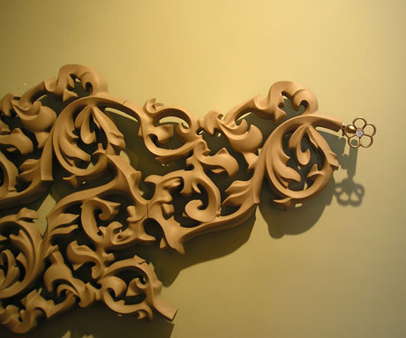
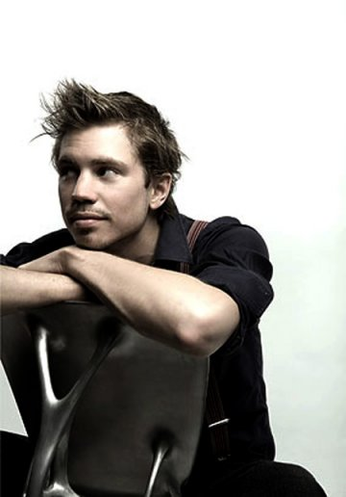
2. 작가 연구 – 요리스 라르만 (Joris Laarman)
- 요리스 라르만 (Joris Laarman)
1979년 네덜란드 출생
선을 이용하여 다양한 느낌을 창조하는
뛰어난 감각을 가진 네덜란드 디자이너
디자인 아카데미 아이트호벤 재학 시절 디자인
한 ‘열파장 라디에이터(Heatwave Radiator)’가
널리 호평을 받으며 알려짐

Slide 11
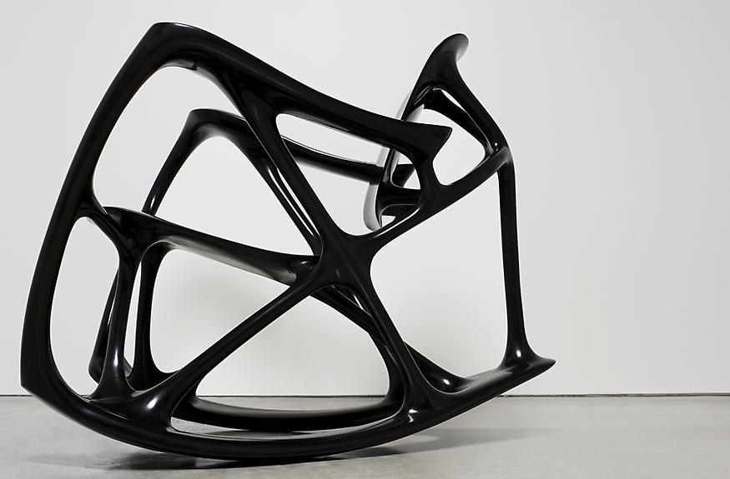
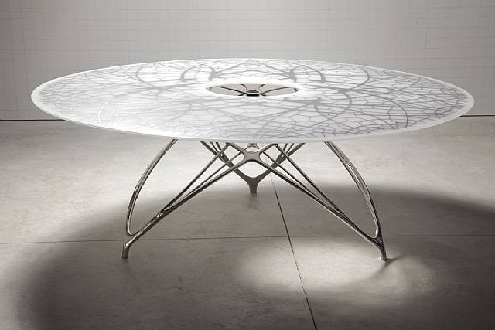
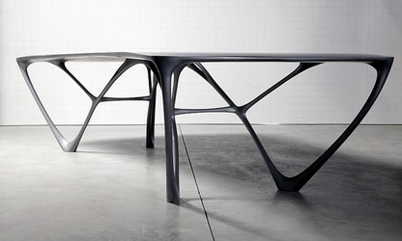
2. 작가 연구 – 요리스 라르만 (Joris Laarman)
인간의 뼈나 나무의 성장이 지닌 복잡성과
비율, 기능성을 의자의 형태로 옮기는 알고리즘
을 도입하여 디자인 공정에 혁명을 일으킴
독일 자동차에 산업에서 사용하던 이 알고리즘
은 재료의 투입을 최소화하는 동시에, 재료의
배분과 무게, 안정성 등을 최적화할 수 있게
되었다.

Slide 12
3. 제작 방법 - 기법
조각과 주조(모래주조)
- 유기적인 곡선과 독특한 형태를 판금작업에 비해 자유롭게 표현
- 복제가 가능함으로 양산가능성 고려
용접
- 크기에 비례하는 비용의 절감과 더불어 모래주조기법의 한계를
극복

Slide 13
3. 제작 방법 - 재료
여러 종류의 목재와 알루미늄을 사용
-> 가구의 기능으로 역할과 견고함 그리고 시각적, 촉각적인 안정감을
느끼게 함
목재
- 가공되어진 목재를 재단하여 붙여 나무덩어리를 만들어
성형함으로 일정한 패턴과 재료의 강도를 높임
알루미늄
- 단일 주물의 사용이 아닌 용접을 사용하여 계획된 조각들을
연결하여 제작, 상대적으로 자유로운 표현을 가능

Slide 14
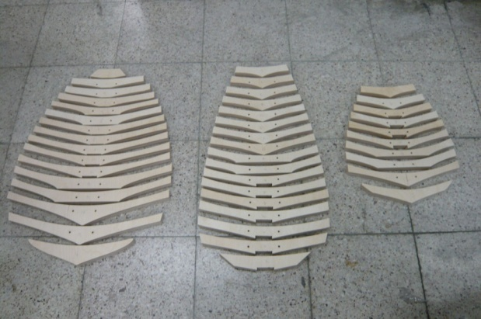
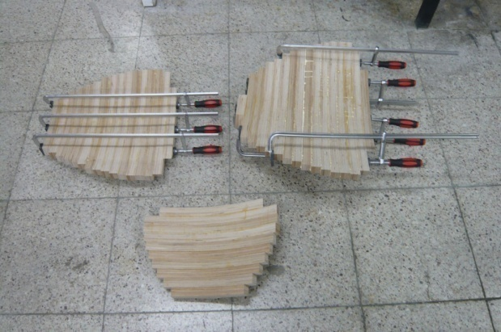
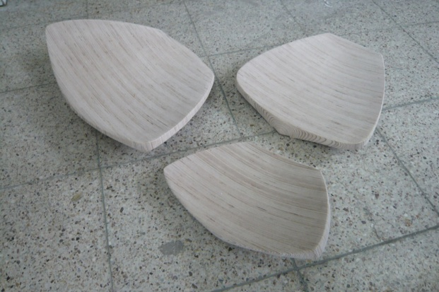
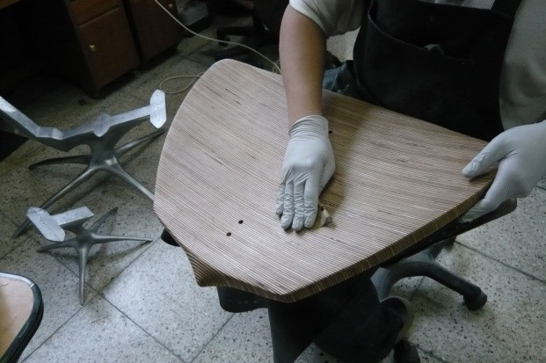
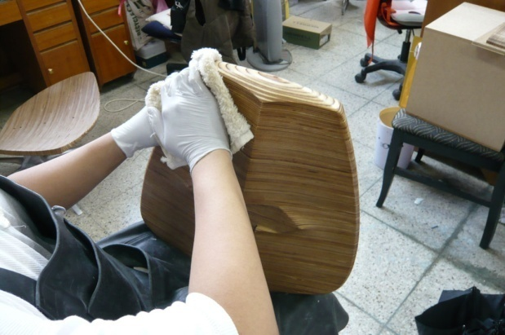
3. 제작 방법 - 작업 순서 (목재)

Slide 15
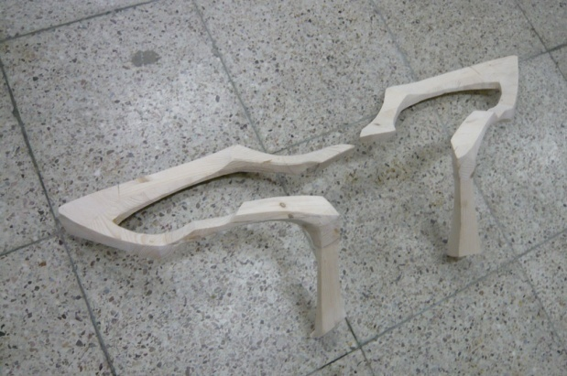
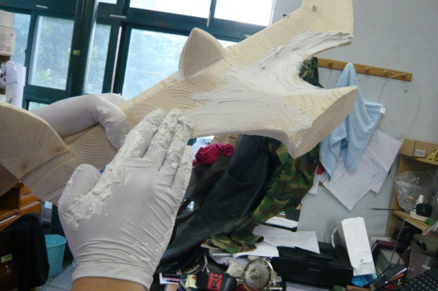
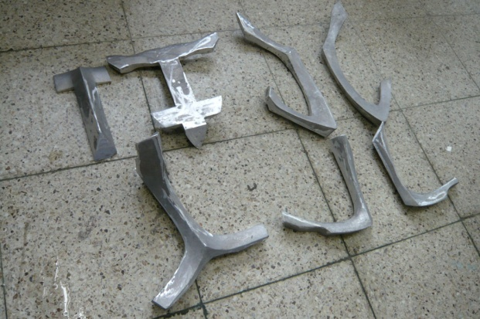
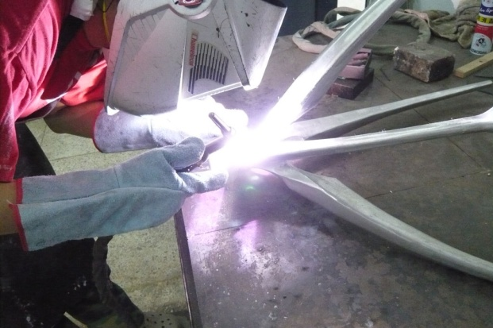
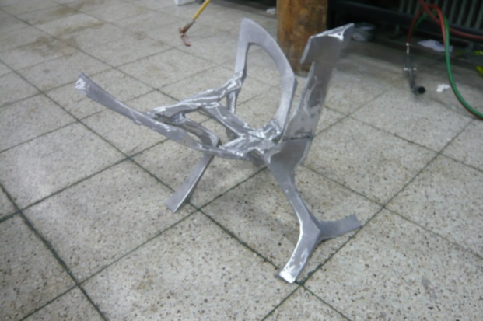
3. 제작 방법 - 작업 순서 (알루미늄)

Slide 16
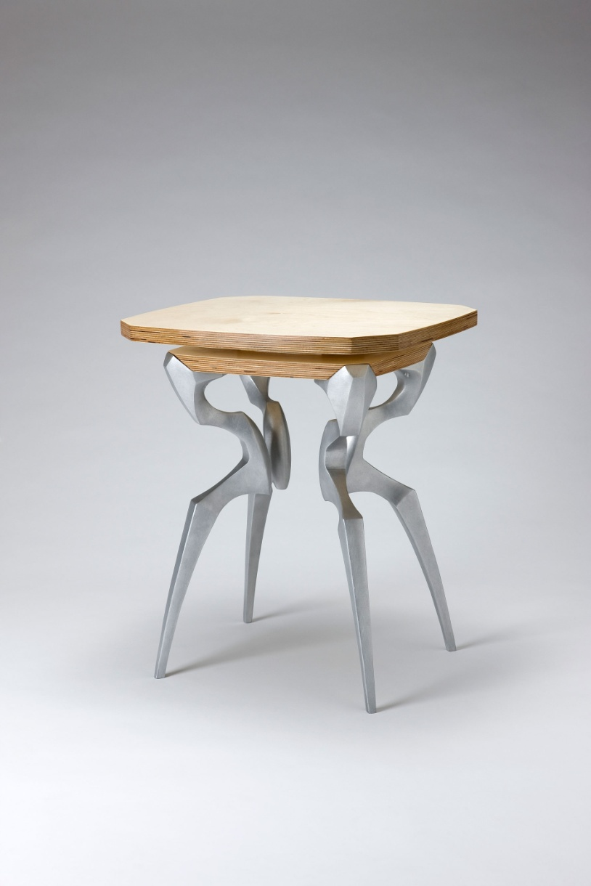
4. 연구 작품
Bezel 1
사이드 테이블(Side table)
Aluminum,
birch-Laminated wood
540x460x400

Slide 17
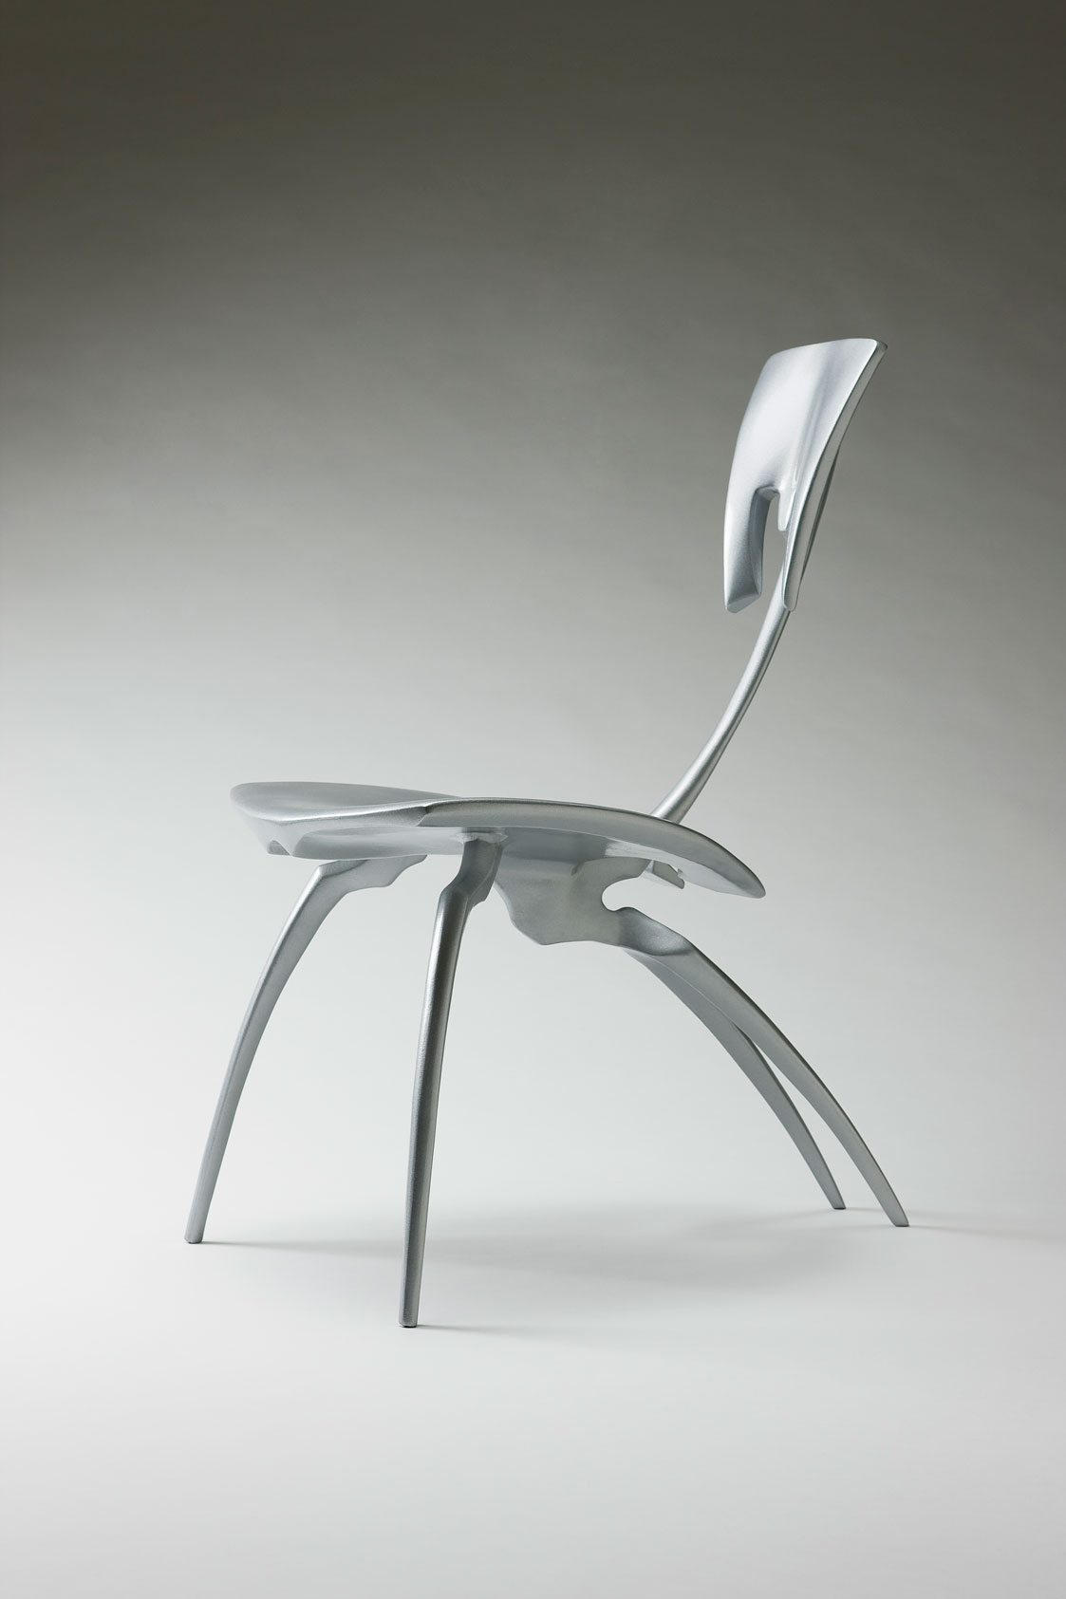
4. 연구 작품
Bezel 2
체어(Chair)
Aluminum
840x610x540

Slide 18
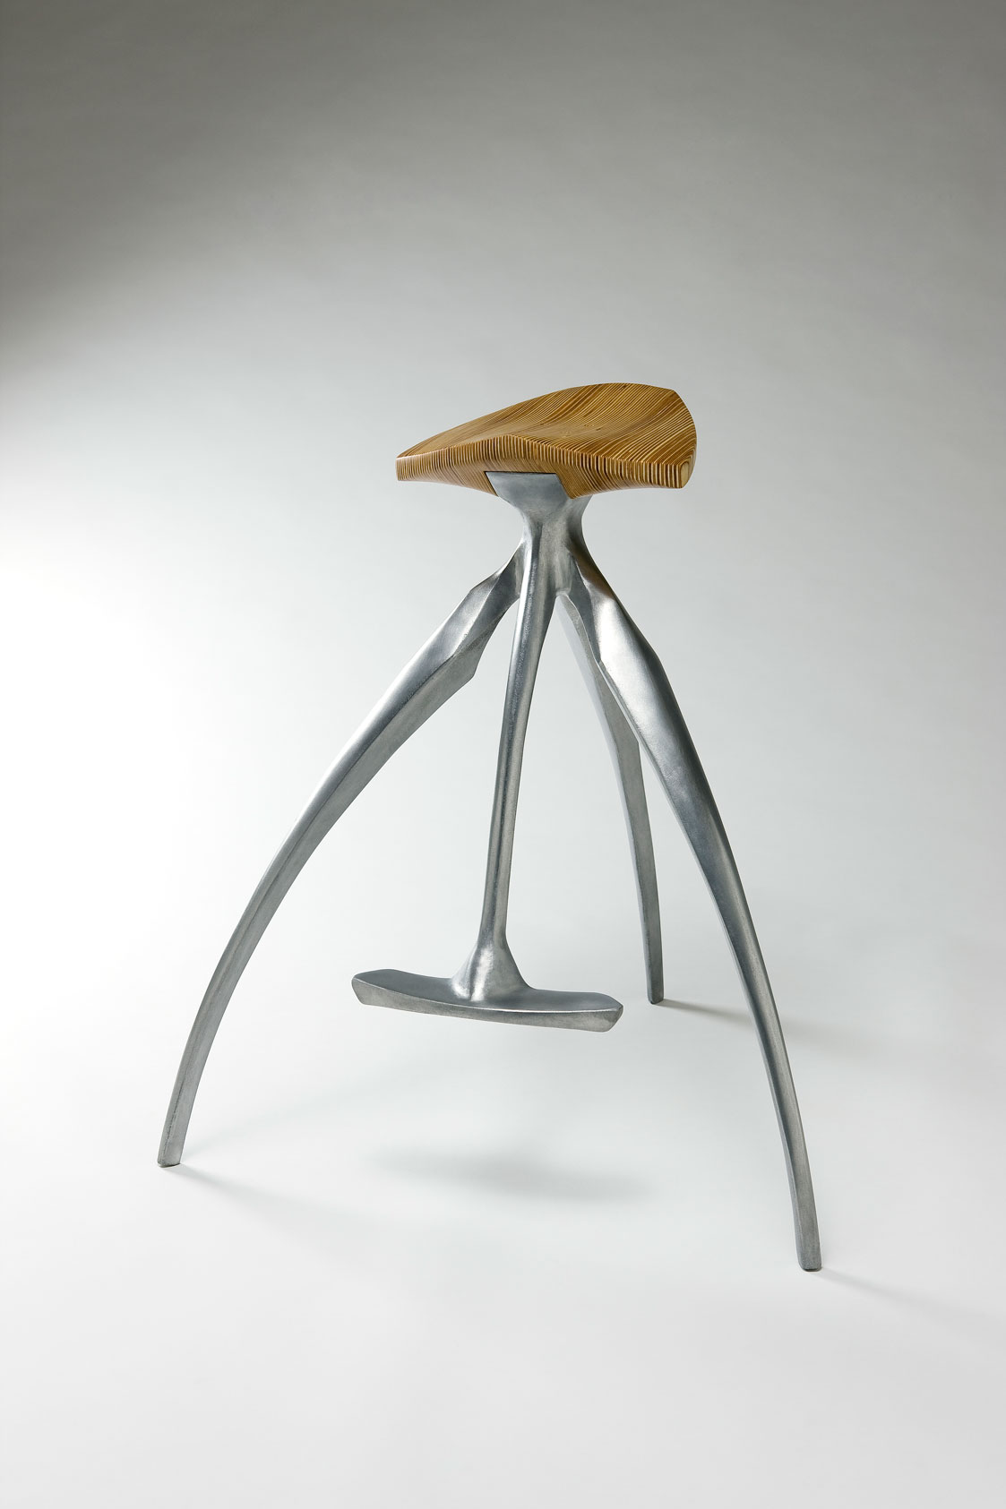
4. 연구 작품
Bezel 3
하이 스툴(high Stool)
Aluminum,
birch-Laminated wood
690x620x630

Slide 19
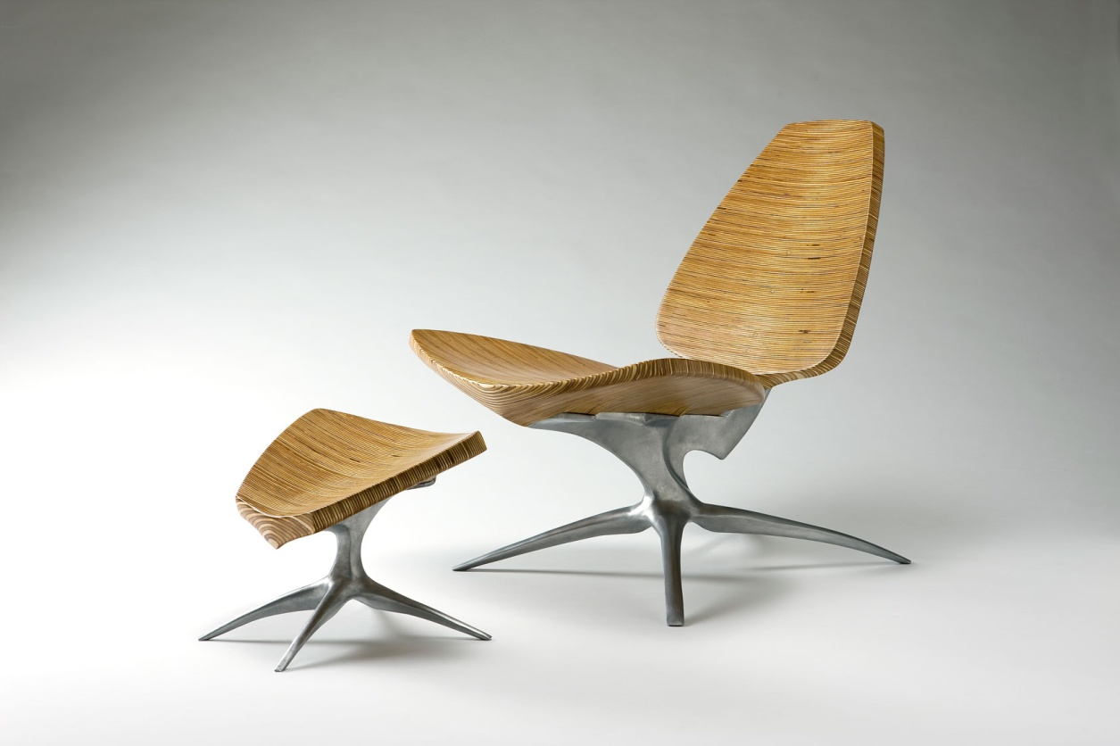
4. 연구 작품
Bezel 4
라운지 체어 (Lounge Chair)
Aluminum,
birch-Laminated wood
510x525x750
320x310x275

Slide 20
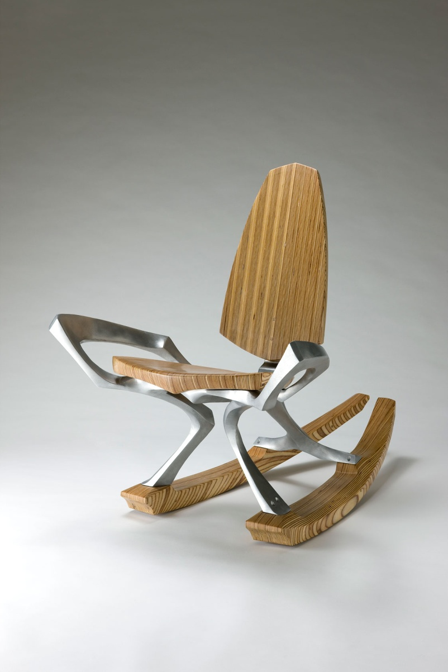
4. 연구 작품
Bezel 5
흔들의자(Rocking Chair)
Aluminum,
birch-Laminated wood
780x980x560

Slide 21
5. 발전 방향
Part 1 – 표현적 , 실험적
의자의 다양한 종류에 관한 연구
알루미늄과 목재의 어울림을 위한 마감 연구
풍부한 표현을 위하여 자작나무 합판을 사용, 자작나무의 무늬와
밀도감으로 곤충 이미지를 효과적으로 표현
Part 2 – 기능적 , 양산고려
심플하고 모던한 스타일 추구
선적인 형태로 긴장감 강조 (표현 요소 줄임-> 강약조절)
용접을 줄이고 조립식 연결방법 연구
다양한 목재 사용 <물푸레나무(Ash) 화이트 오크( White Ork ) 등>
마감재의 다양성 연구 <ex)도장, 도금 등>

Slide 22


Slide 23
감사합니다 www.hyungwooyi.com

